Slide 1
CAP.3
Configurando o Ambiente de Desenvolvimento

Slide 2
Sumário
Slide 3 – Ferramentas para desenvolvimento com Node.Js
Slide 4 e 5 – Estrutura básica para início de projeto
Slide 6 - Configurações e instalações no Node.Js

Slide 3
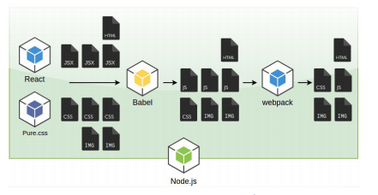
React com Node.Js
Node.js
Transpiler
Ecmascript6 (JSX)
IDE

Slide 4
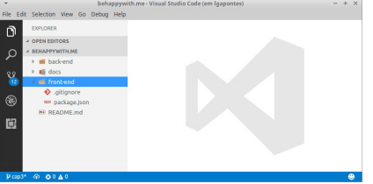
Estrutura
Divisão em pastas
Encapsulamento contínuo

Slide 5


Estrutura
Configurações (npm init)
Dependências (react, webpack, babel)
DevDependencies e dependencies
Permissividade

Slide 6
Configurações
Peer Dependencies (Hosts e Plugins)
Webpack como minificador de arquivos

Slide 7
Webpack
Informar arquivos fontes e distribuição

Slide 8
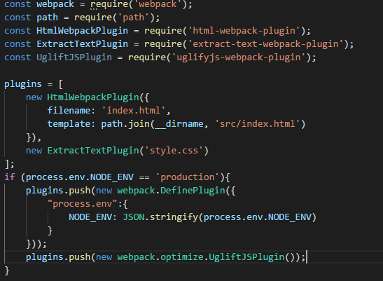
Webpack

Slide 9
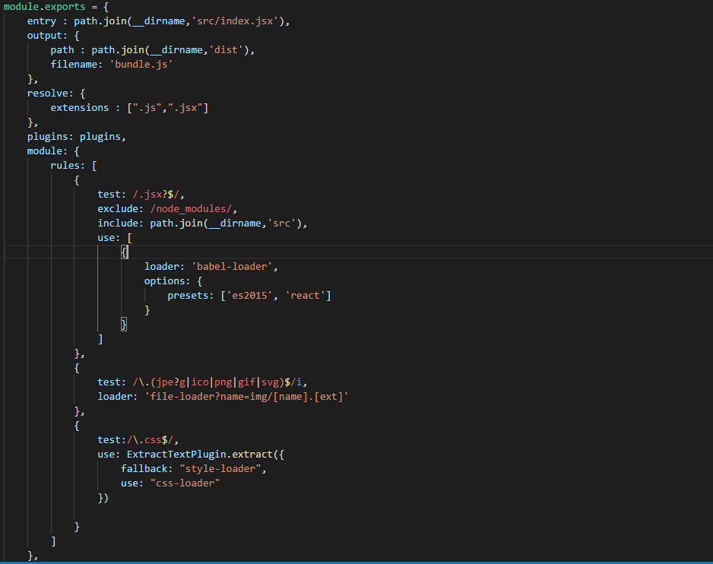
Webpack

Slide 10
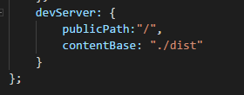
Webpack

Slide 11
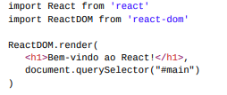
Sintaxe
O React funciona em camadas
É o responsável por injetar JSX nas tags alvos indicadas
Método render()

Slide 12
Obrigado! Perguntas?

